Slide 1
Unit 5 Signs
(Period 4)
黄艳萍
礼河实验学校

Slide 2
What is it about?
It’s about signs.

Slide 3
Different signs mean different things.
[ˈdɪfrənt]
不同的

Slide 4
Unit 5 Signs

Slide 5
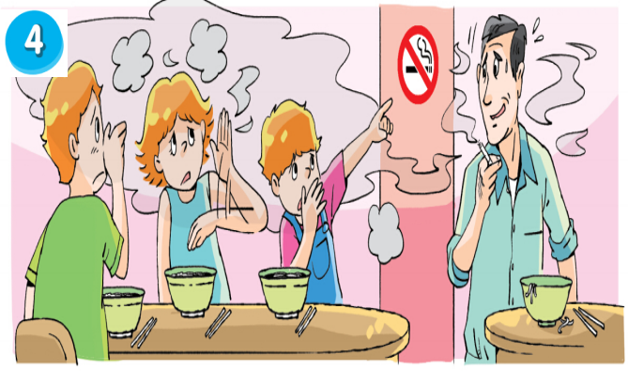
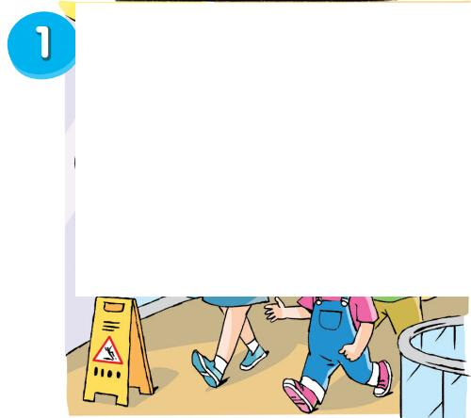
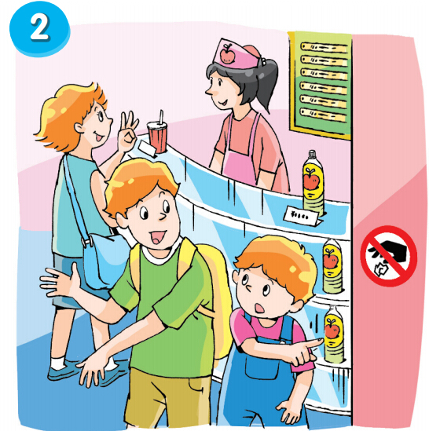
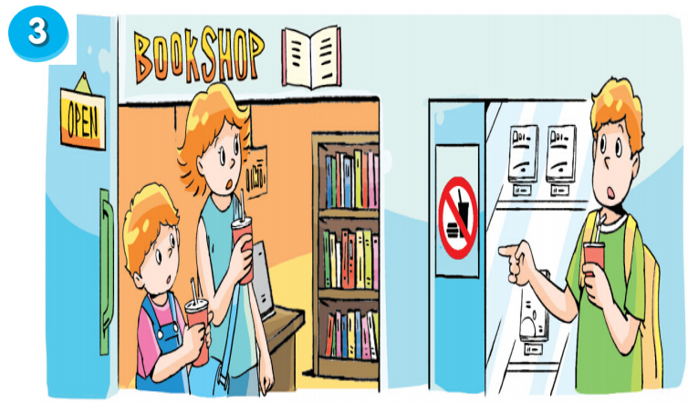
Let’s review

Slide 6
Let’s learn
Watch your hands
No photos
Go straight
Allow U-turn
Toilet
Exit

Slide 7
How to learn
Tips:
百度,有道词典可以帮助你哦！
1.Learn how to read them.
Watch your hands
No photos
2.Watch the video and learn their meanings.
3.Share time：What signs do you learn?
(1)Talk in pairs
(2)Talk in class
Go straight
Allow U-turn
Exit
Toilet

Slide 8
Try to find the rules
这该如何分类呢？可以分成几类呢？仔细想一想哦！

Slide 9
▲ 标志牌颜色的基本含义如下：
1.红色：表示禁止、停止、危险，用于禁令标志的边框、底色、斜杠，也用于叉形符号和斜杠符号、警告性线形诱导的底色等。
2.黄色：表示警告，用于警告标志的底色。
3.蓝色：表示指令、遵循，用于指示标志牌的底色；表示地名、路线、方向等的行车信息，用于一般道路指路牌的底色。
4.绿色：表示地名、路线方向等的行车信息，用于高速公路和城市快速路指路标志的底色。
5.棕色：表示旅游区及景点项目的指示，用于旅游区标志的底色。
6.黑色：用于标志的文字、图形符号和部分标志的边框。
7.白色：用于标志的文字、图形符号和部分标志的边框。

Slide 10
▲ 标志牌形状的一般使用规则如下：
1.正等边三角形标志牌：用于警告标志；
2.圆形标志牌：用于禁令和指示标志；
3.倒等边三角形标志牌：用户“减速让行”禁令标志；
4.八角形标志牌：用于“停车让行”禁令标志；
5.叉形标志牌：用户“铁路平交道口叉形符号”警告标志；
6.方形标志牌：用于指路标志，部分警告、禁令和指示标志，旅游区标志，辅助标志，告示标志等。

Slide 11
Forbidden signs
禁止标志
You mustn’t …

Slide 12
Warning signs
警告标志
You should pay attention to …

Slide 13
Instruction signs
指示标志
You can …

Slide 14
A little designer小小设计师：
How to be a designer:
1.4人一组讨论哪些地方需要标识！
2.讨论分工后，为相应的场合设计标识。
3.把你们设计的标识介绍给大家。
设计要求：
形象简洁鲜明,传递信息准确,美观,符合场景要求。
Useful sentences:
Hello/Hi/Good morning…teachers and classmates…
Look! This is our design./We will present our signs to you.
I design …in /at/on… We can find the signs in/at/on…
It means…
We should/shouldn’t…Because…

Slide 15
Show time
请同学们上台来说一说你们的设计吧！

Slide 16
Follow the signs!

Slide 17
请每位同学发挥想象，绘制思维导图，总结标识的构成形式，如No+动词ing…No+名词…,完成后不要忘记上传至作业哦。

